Slide 1
“Відомі вихідці з України”
Досліджуємо історію і суспільство
5 - клас
Нам є ким пишатися!!!

Slide 2
Українці займали важливі державні посади у чужих країнах, підкорили космос та високу моду, знімалися у найдорожчих фільмах і робили важливі наукові відкриття для людства.
Кажуть, немає народу з легкою долею. Війни і неволя, утиски та заборони значно гальмували не тільки культурний розвиток, але і господарські можливості. Не дивно, що за першої нагоди люди шукали кращої долі, зокрема на далекій чужині.
Еміграція - це вимушена чи добровільна зміна місця проживання окремих груп людей, переселення зі своєї батьківщини, країни, де вони народилися і виросли, в інші країни з економічних, політичних, та релігійних причин.

Slide 3
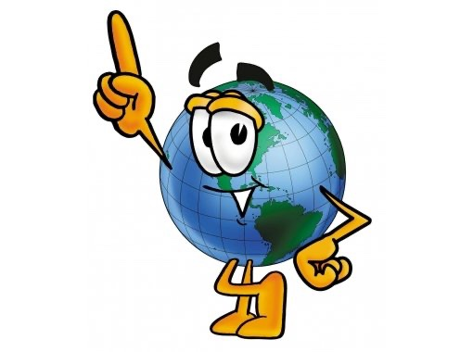
Робота з картою
Назвіть країни, в які здебільшого переселилися українці.
Назвіть відомі причини еміграції українців сьогодні і колись.

Slide 4
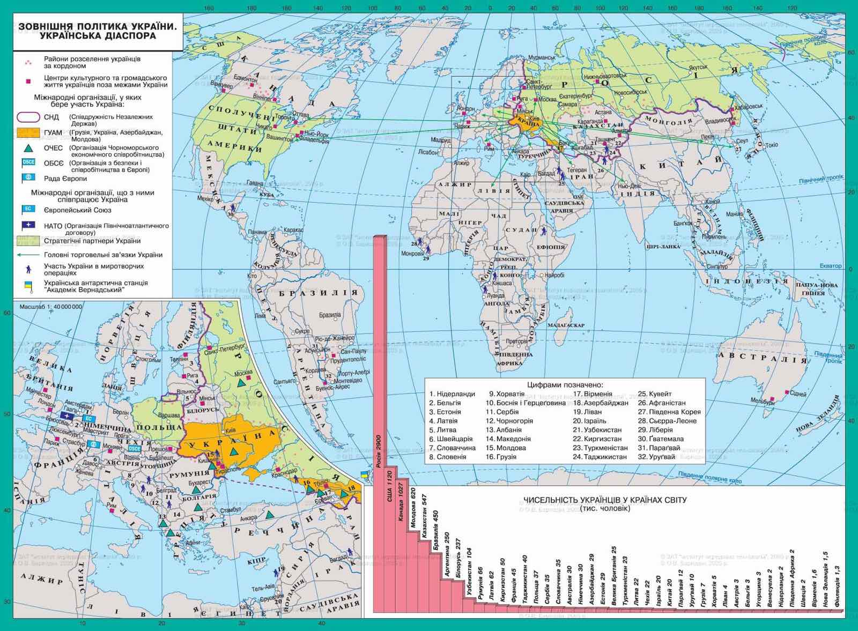

Slide 5
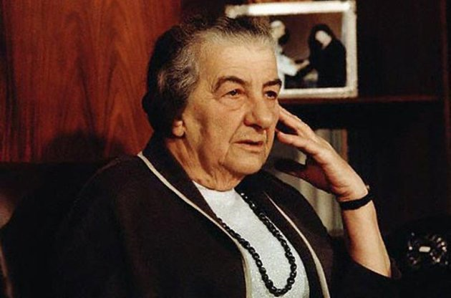
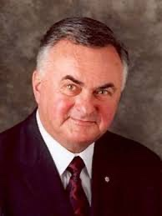
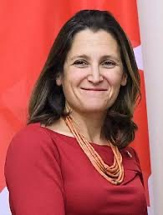
Голда Меїр пре’мєр міністр Ізраїлю ( 1969 – 1974рр.)
Роман Гнатишин генерал – губернатор Канади ( 1990 – 1995)
Христина Фріланд в 2020р. заступниця премєр – міністра Канади

Slide 6
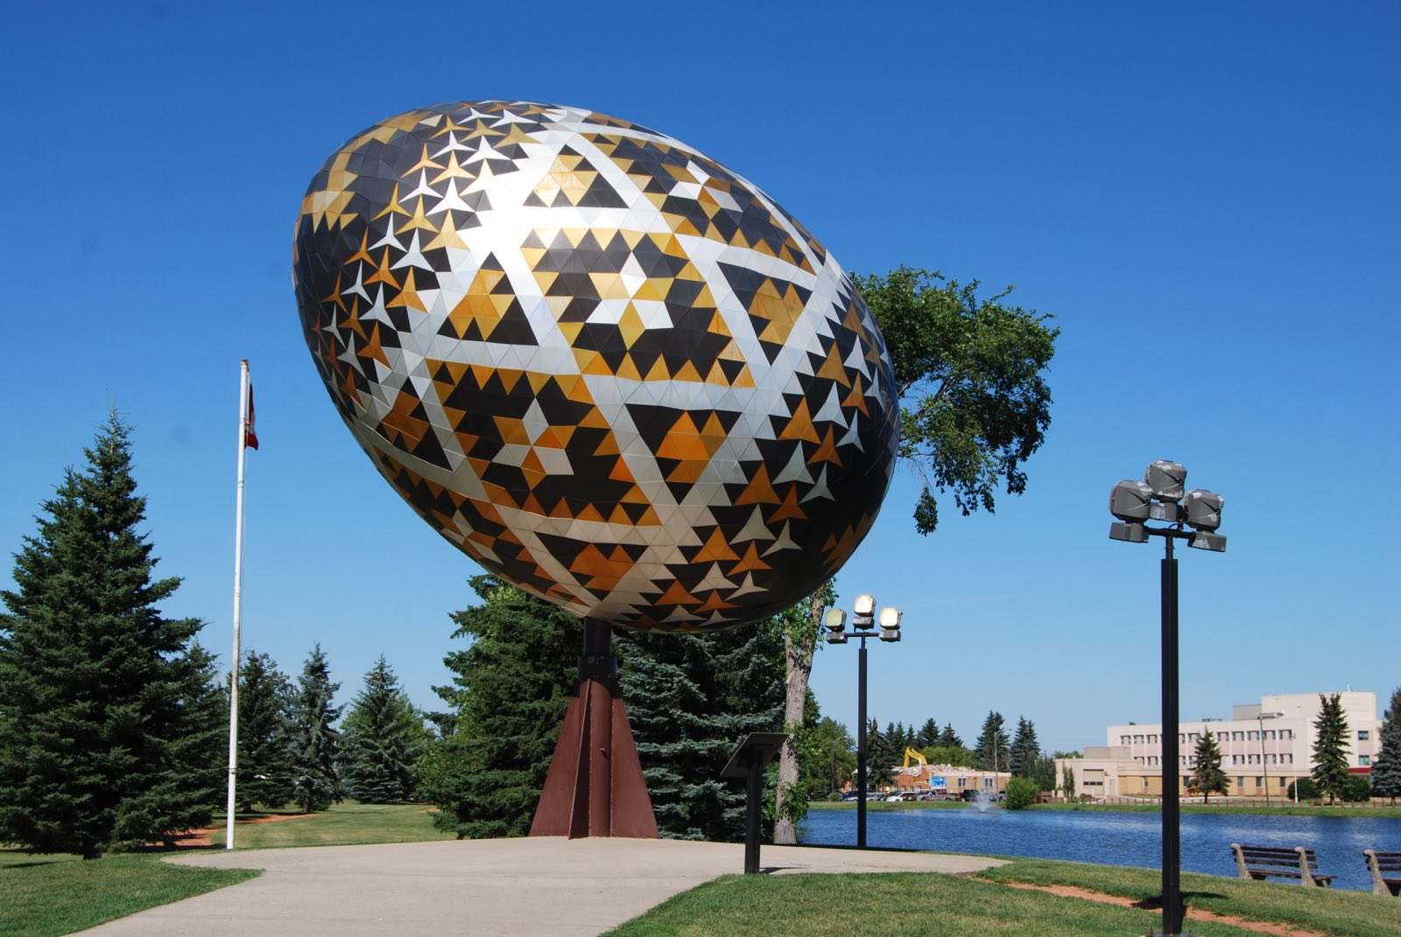
Українська діаспора -
спільнота вихідців з України і їх дітей , що зберігають зв’язок з нею та дбають про збереження її традицій .
У 1975 р. в канадському місті Вегревіль було встановлено велетенську скульптуру української писанки , яка стала не тільки символом української громади, а і окрасою Канади.

Slide 7
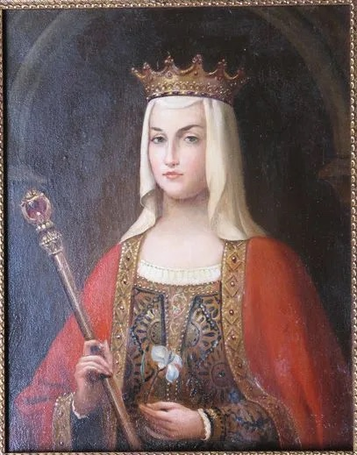
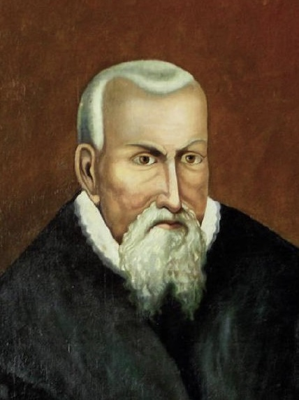
Політика
Наука
Юрій Котермак
( 1450 – 1494рр.)
родом з міста Дрогобич. Науковець , поет, філософ, астроном, доктор медицини та філософії.
Анна Ярославна – донька князя Ярослава Мудрого руська князівна, королева Франції.

Slide 8
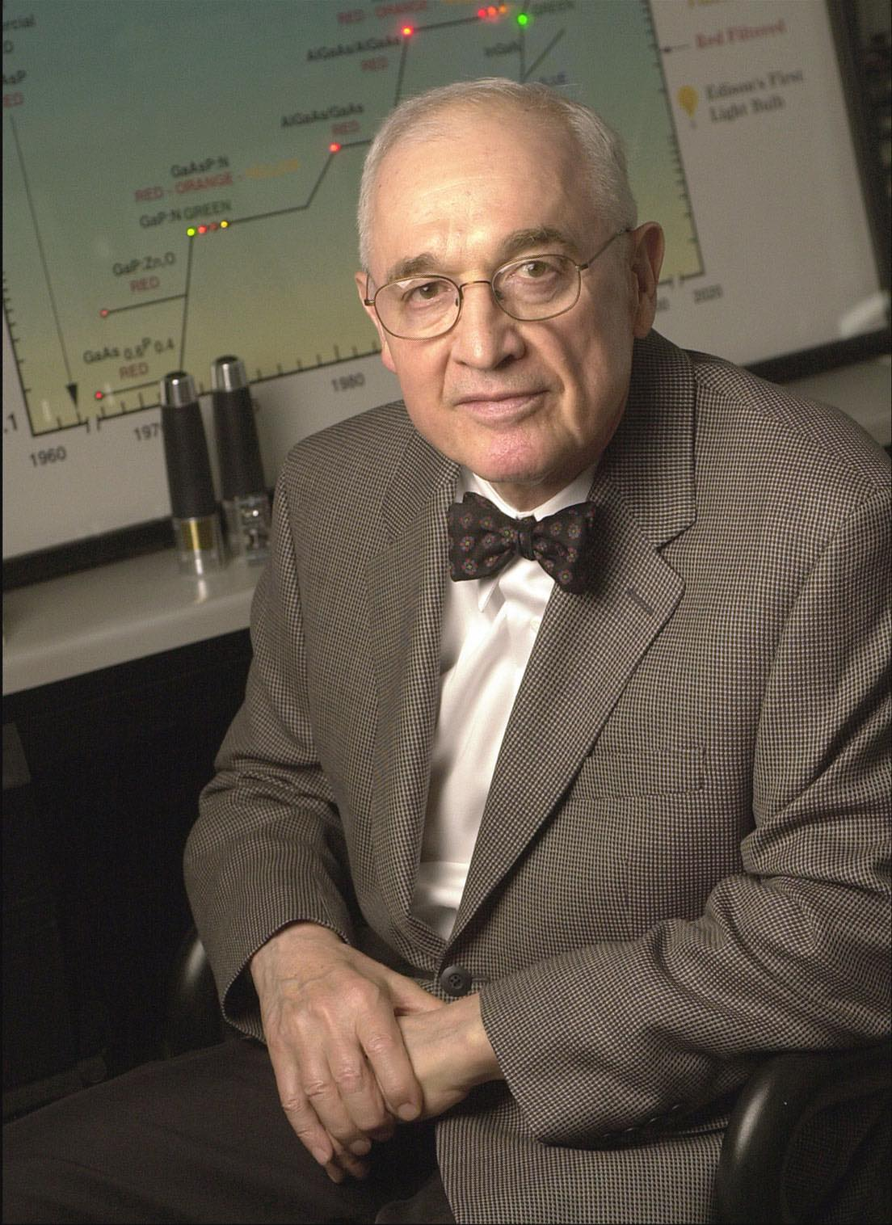
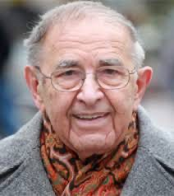
Долучилися вихідці з українських теренів і до новітніх технічних досягнень
Нік Голоняк – американський інженер українського походження( родом із Закарпаття). Винахідник перших світлодіодних ламп, а також червоних лазерів, які використовувалися в DVD програвачах.
Любомир Романків інженер українського походження. Створив перші жорсткі диски, чим уможливив еру сучасних комп’ютерів у світі.

Slide 9
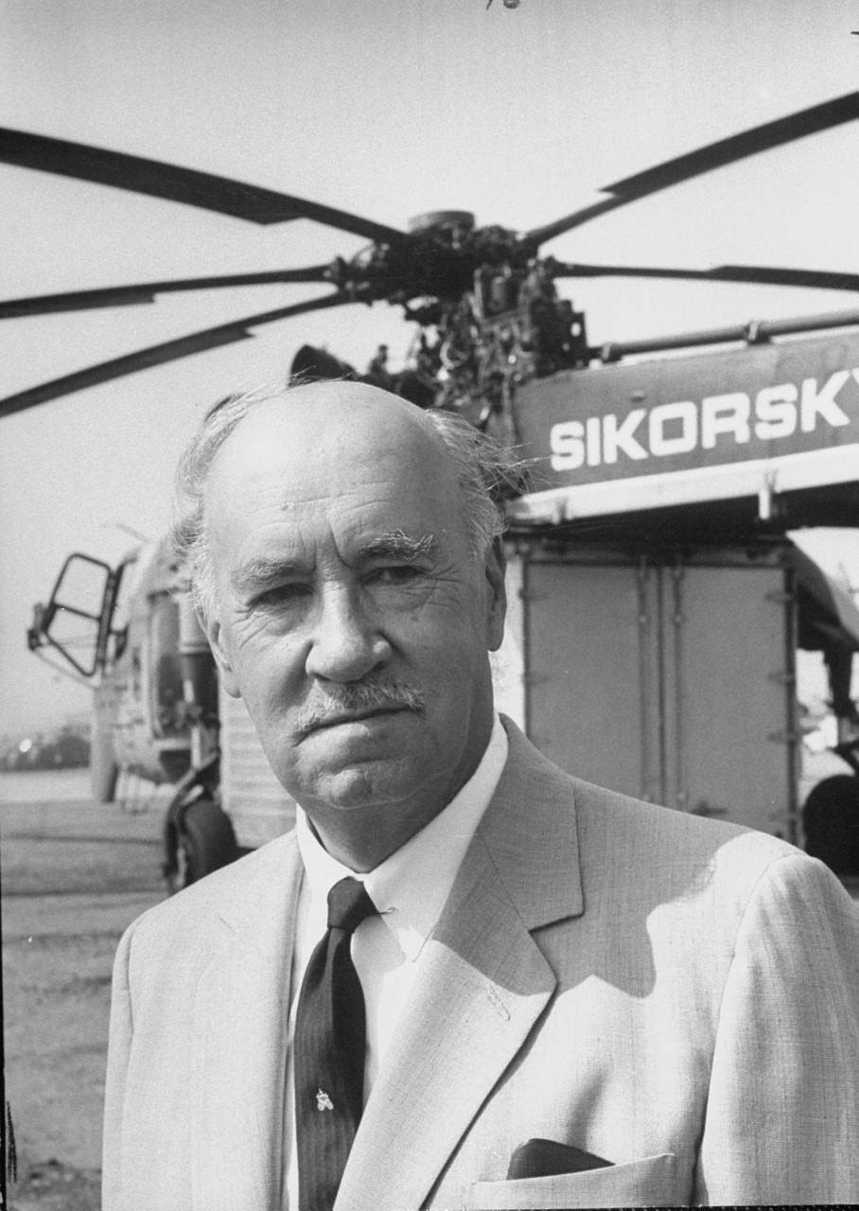
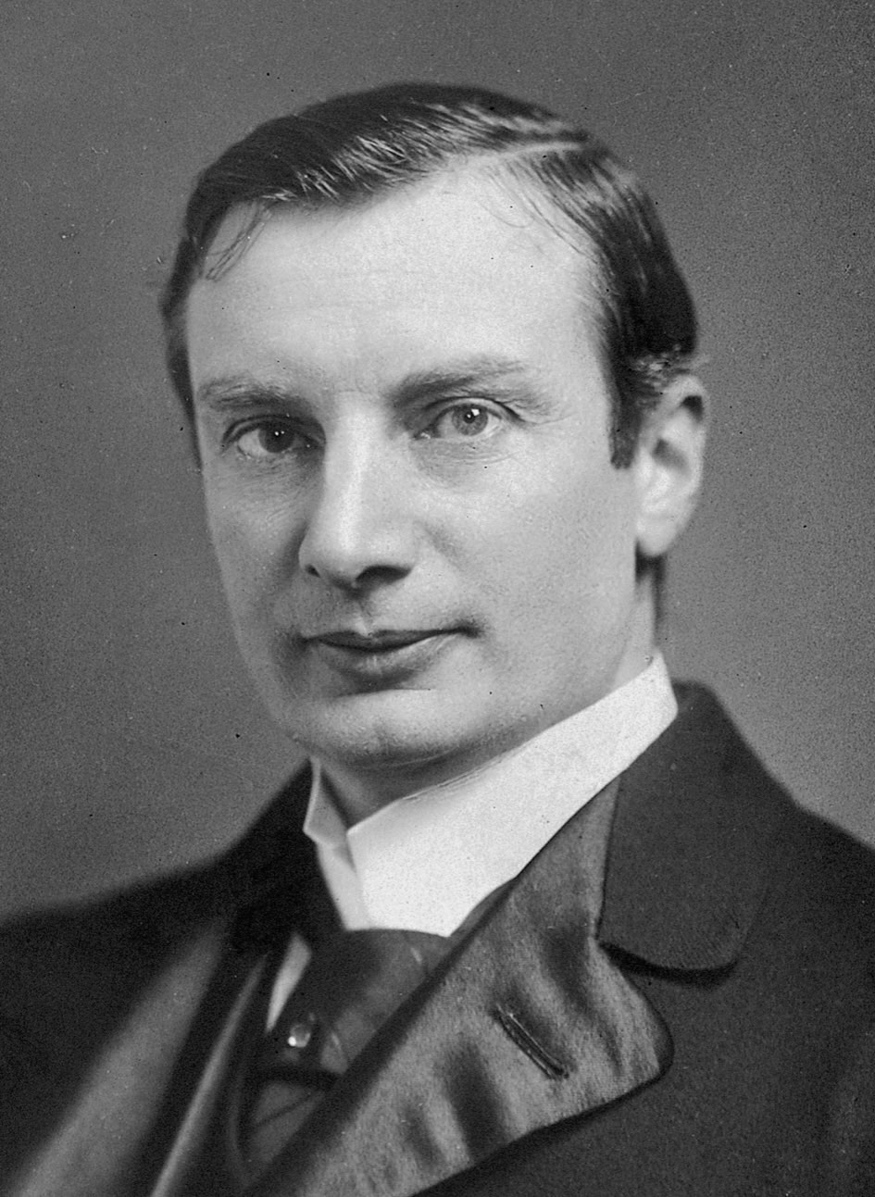
Техніка
Медицина
Ігор Сікорський – видатний авіаконструктор українського походження, який працював у США. Автор гелікоптерів.
Володимир Хавкін – бактеріолог українського походження. Творець перших вакцин проти чуми та холери.

Slide 10
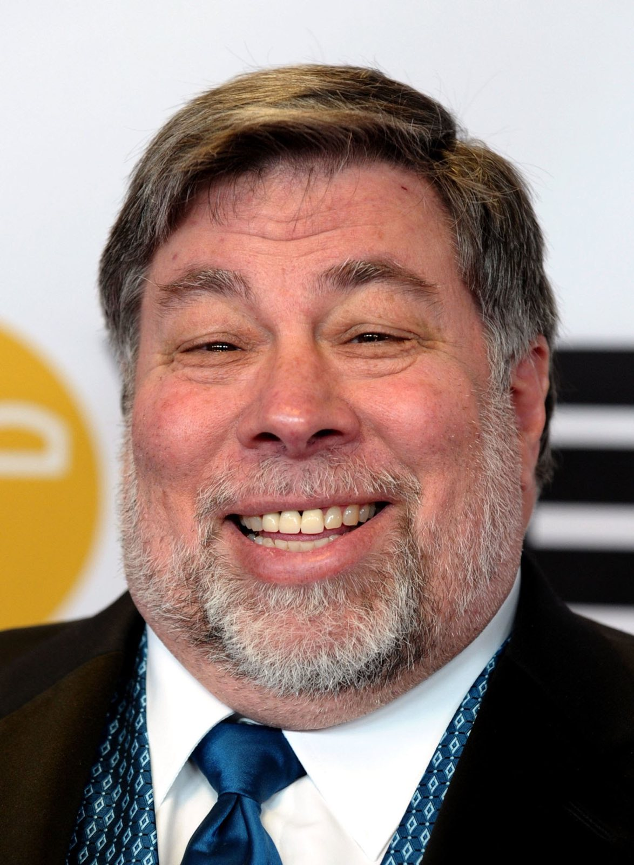
Ян Кум – емігрант з України , співзасновник компанії, яка створила систему миттєвих повідомлень Whats App
Стів Возняк - конструктор одного з перших персональних комп’ютерів у світі. Співзасновник фірми Apple

Slide 11
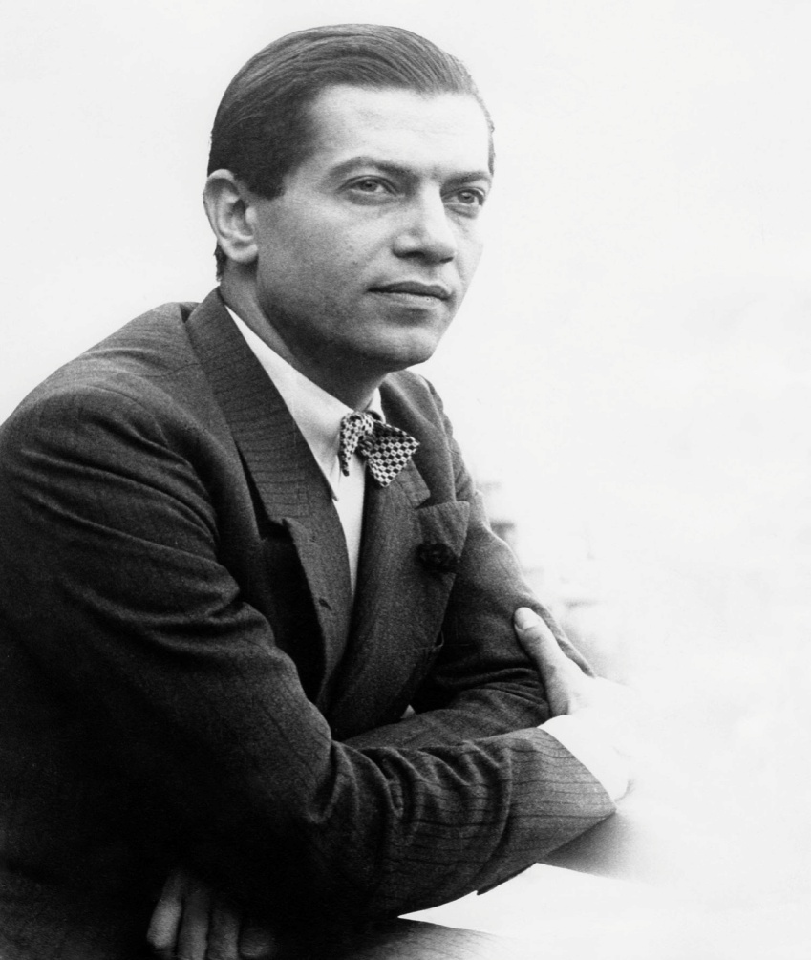
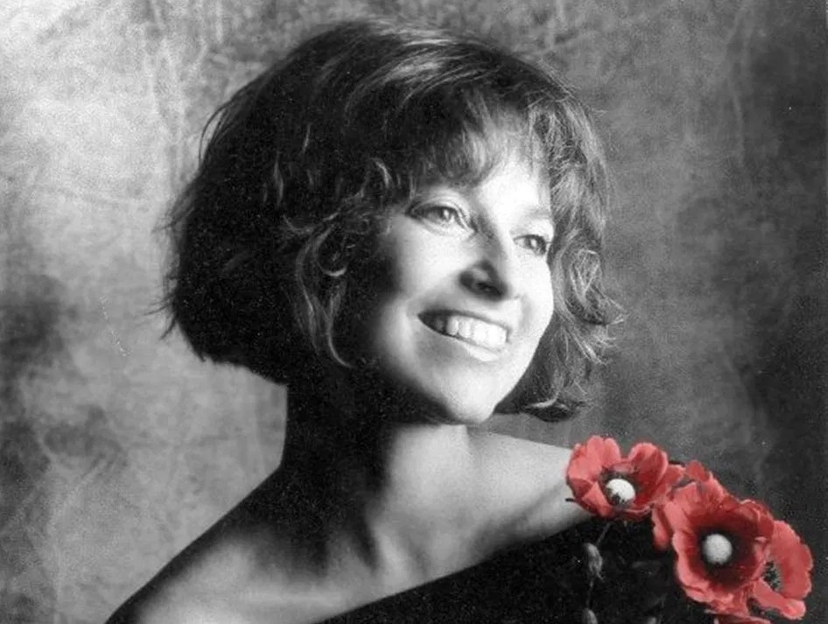
Мистецтво
Серж Лифар – український балетний – танцівник та хореограф, відомий як один з найвидатніших танцівників ХХ ст.
Квітка Цісик – американська співачка українського походження

Slide 12
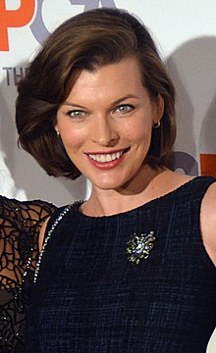
Кінозірки
Міла Йовович – голівудська акторка українського походження.
Ольга Куриленко – українська та французька акторка та модель.

Slide 13
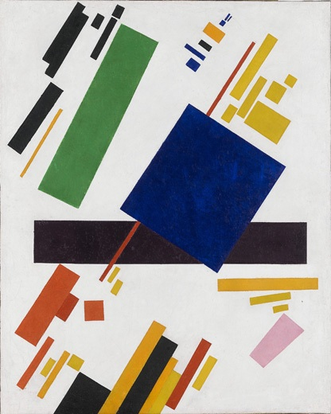
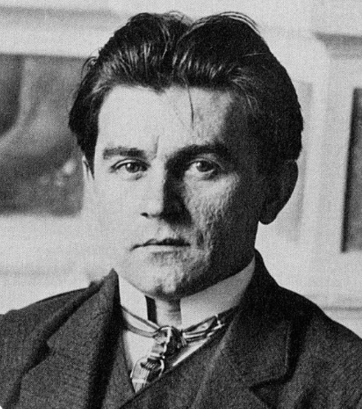
Художник
Найдорожчий твір українського мистецтва картина “ Супрематична композиція” (1916рік)
Казимира Малевича.
Казимир Малевич – український художник – авангардист.

Slide 14
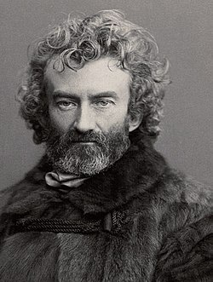
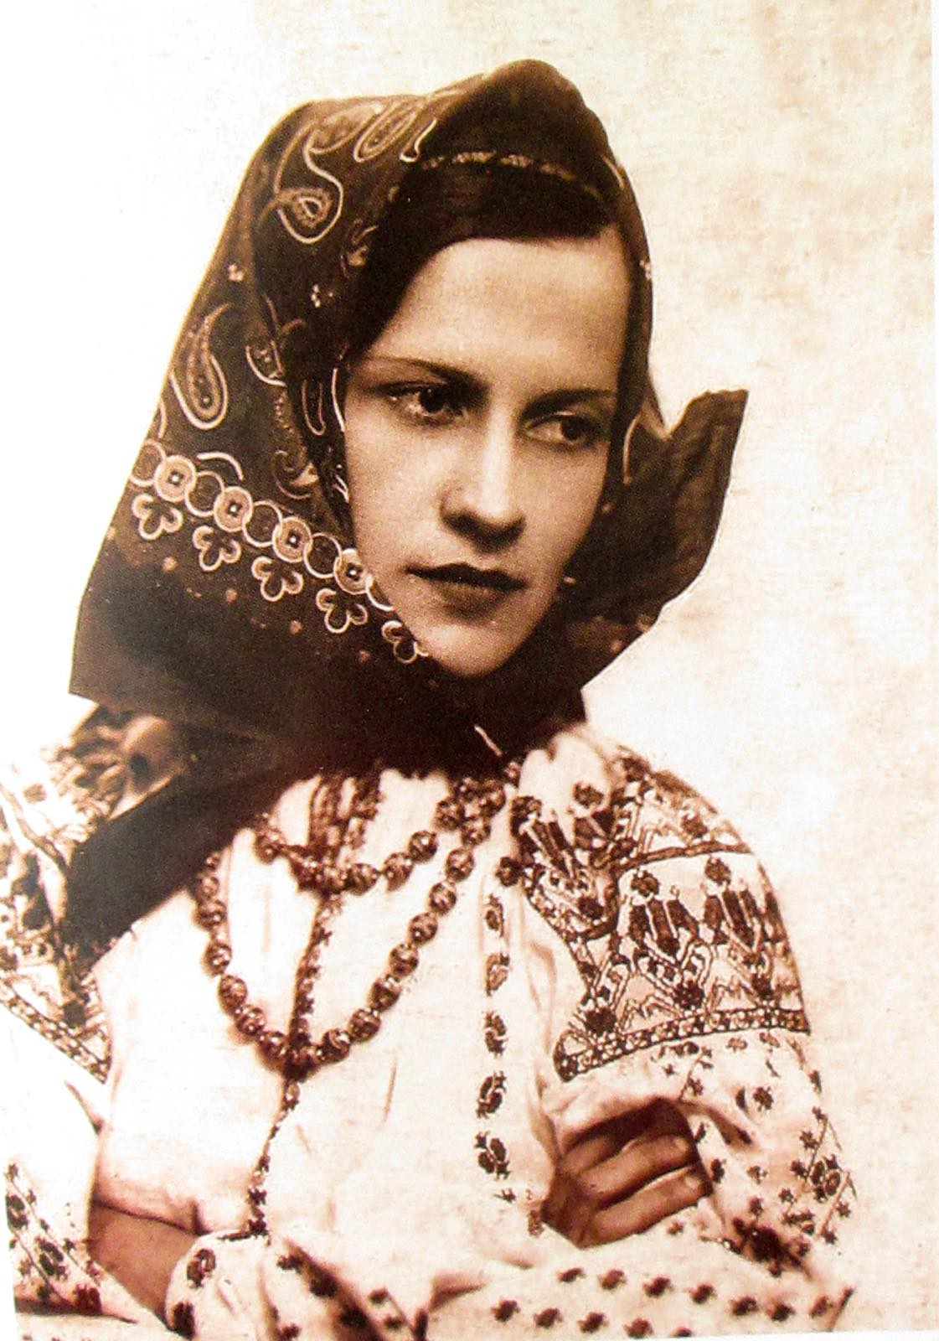
Мандрівники
Микола Миклухо – Маклай – видатний мандрівник українського походження . Антрополог, етнограф, географ; дослідник народів Південно – Східної Азії, Австралії та Океанії, автор близько 160 наукових праць
Софія Яблонська – українська та французька письменниця, мандрівниця. Захопившись східною культурою , мандрувала Лаосом, Камбоджею, Китаєм… Залишила безліч цінних записів , репортажів та фотографій .

Slide 15
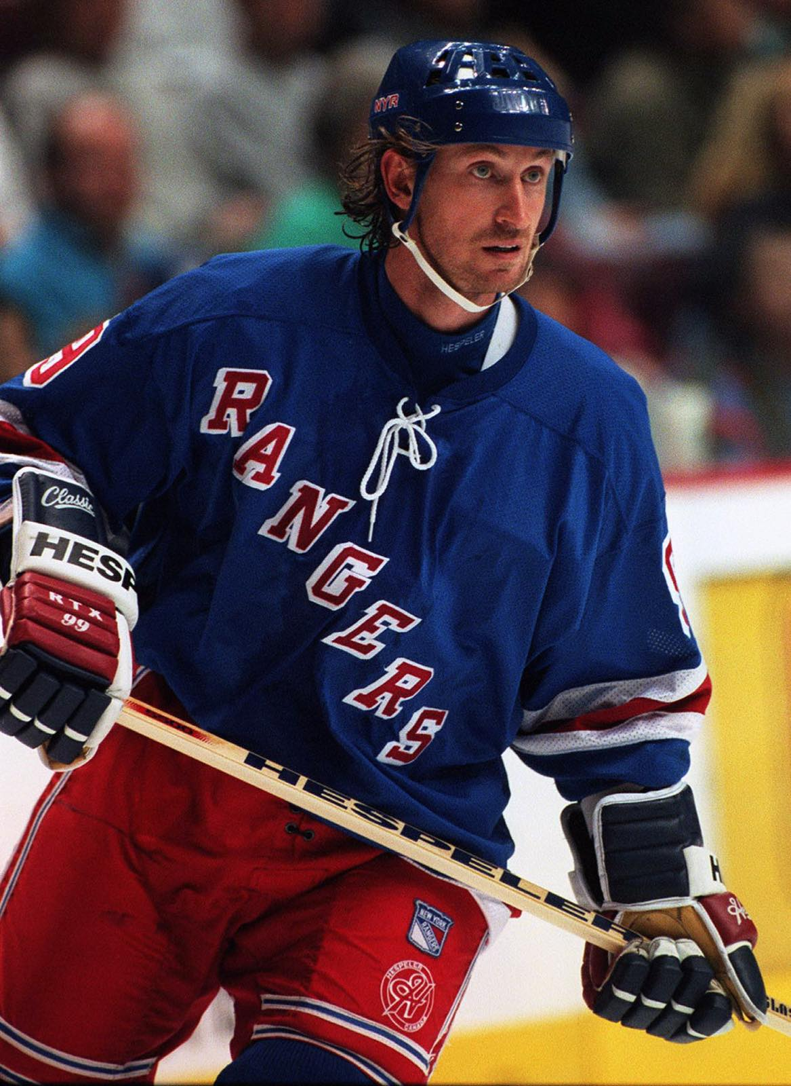
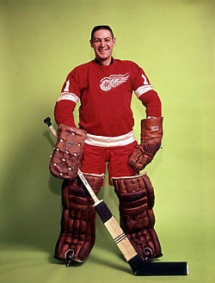
Спорт
Вейн Грецкі – канадський хокеїст українського походження, найкращий бомбардир Національної хокейної ліги за всю її історію.
Террі Савчук – канадський хокеїст українського походження, воротар. Людина 600- т шрамів; став легендою хокею, його по праву називають “Воротарем №1 світового хокею”.

Slide 16
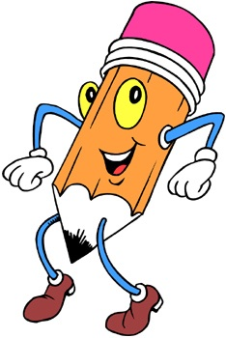
Домашнє завдання
Опрацювати параграф 18, заповнити квітку “Відомі вихідці з України”
ВІДОМІ ВИХІДЦІ
З УКРАЇНИ

